Slide 1
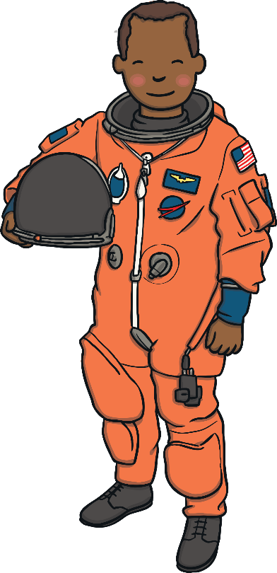
ASTRONAUTI

Slide 2
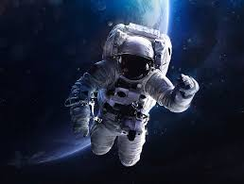
TKO JE ASTRONAUT?
Astronaut je osoba koja je prošla posebnu obuku za putovanje u svemir. Iako se naziv astronaut uglavnom koristi za profesionalne letače kojima je to zanimanje, ponekad se koristi za bilo koga tko putuje u svemir.
?
Jeste li znali?
Pojam astronaut znači "zvijezda mornar„ odnosno „mornar među zvijezdama”.

Slide 3
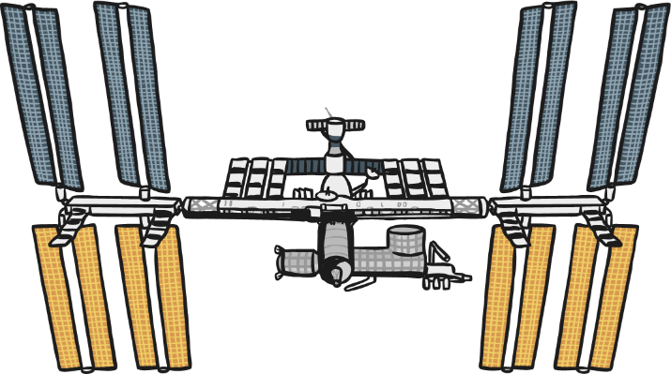
Potrebno je nekoliko godina treninga i školovanja da se postane astronaut.
Za to vrijeme astronauti uče o znanosti, svemirskim tehnologijama i kako radi Međunarodna svemirska postaja (ISS). Također moraju načuiti prvu pomoć, naučiti kako roniti i također moraju naučiti ruski jezik.
Photo courtesy of NASA(@Wikimedia Commons.com) - granted under creative commons licence – attribution

Slide 4
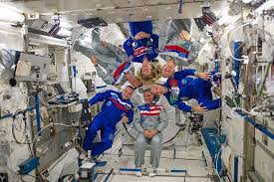
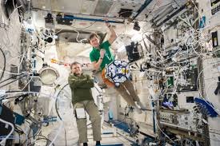
Gdje astronauti žive u svemiru?
Astronauti u svemiru žive na Međunarodnoj svemirskoj postaji (ISS).
To je velika svemirska letjelica koja kruži oko planeta Zemlje..
?
Jeste li znali?
ISS putuje oko Zemlje brzinom od 27,700 km/h.
Svaki dan prođe oko Zemlje 16 puta.

Slide 5
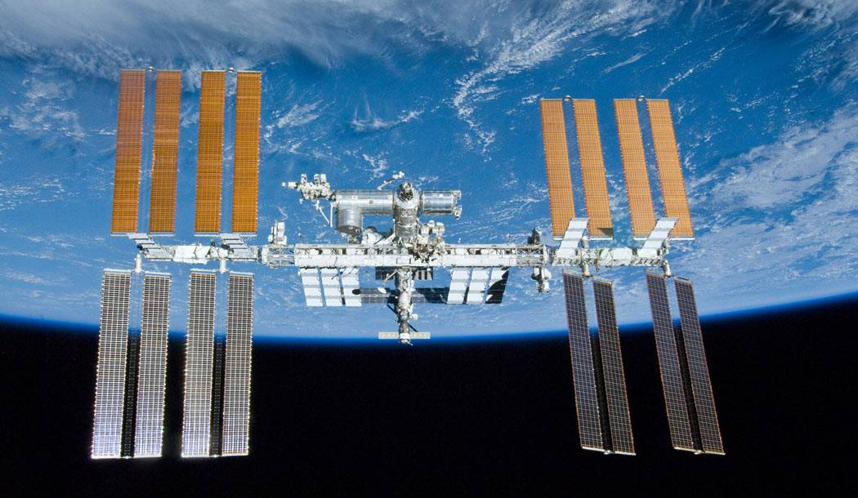
Profesionalni astronauti ukrcani na svemirski brod, mogu imati različite odgovornosti; zapovjednik vodi misiju u svemir, pilot upravlja letjelicom, a posadu čine inženjeri, stručnjaci i znanstvenici.
ISS
Međunarodna svemirska postaja

Slide 6
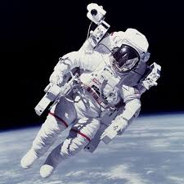
SVEMIRSKA ODIJELA
Astronauti imaju posebnu opremu koja se naziva svemirsko odijelo. Tu opremu koriste za boravak izvan svemirskog broda. Svemirska odijela astronaute opskrbljuju sa zrakom, štite ih od ekstremnih temperatura svemira i zračenja Sunca.
Ponekad su svemirska odijela pričvršćena za svemirske letjelice, kako astronauti ne bi "otplovili". Isto tako, u nekim su slučajevima svemirska odijela opremljena s raketnim potisnicima, koji omogućavaju astronautu da se kreće i leti oko svemirskog broda.

Slide 7
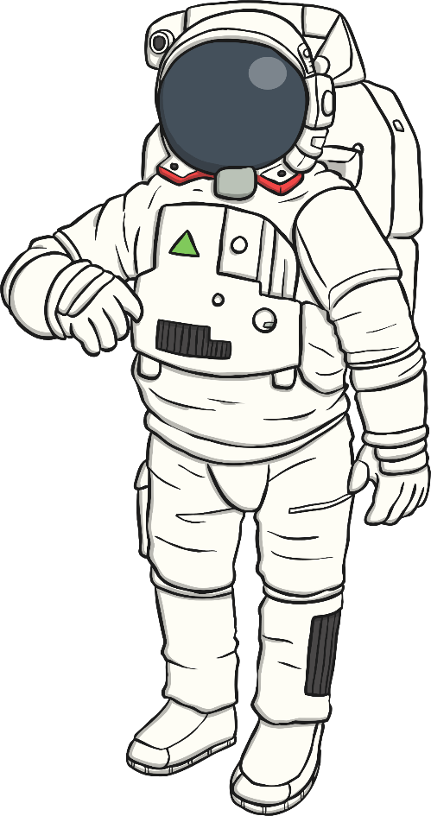
Kamera (na kacigi) – za snimanje fotografija
Kaciga – štiti astronauta od jakih Sunčevih zraka.
Rukavice – jako su debele i astronauti moraju trenirati kako bi u njima mogli obavljati različite poslove
Sustav za održavanje života (na stražnjem dijelu odijela) – u njemu se nalazi spremnik s kisikom da bi astronaut mogao disati. Također sadrži i spremnik s vodom.
Kontrolni modul - astronaut može kontrolirati postavke odijela sa prekidačima na prednjem dijelu svemirskog odijela
Radio – koristi se za komunikaciju s ostalim astronautima
Svemirsko odijelo – održava tjelesnu temperaturu na pravoj temperaturi jer je u Svemiru jako hladno

Slide 8
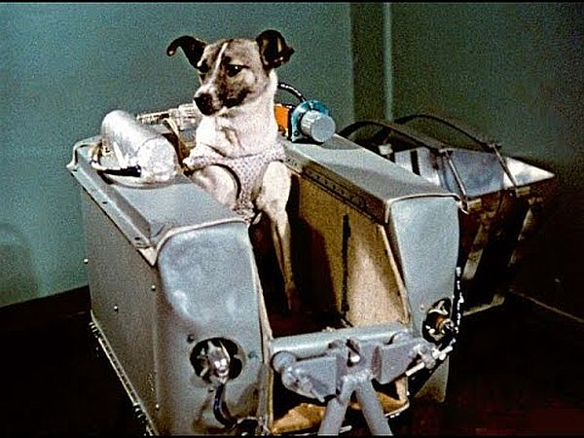
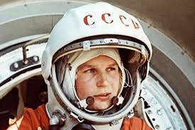
Poznati astronauti
PAS LAJKA JE PRVO ŽIVO BIĆE U SVEMIRU, kojega je 3. studenog 1957. godine, SSSR lansirao u letjelici Sputnjik 2. Lajka je dokazala da je moguć život u bestežinskom stanju
JURIJ ALEKSEJEVIČ GAGARIN, ruski astronaut, bio JE PRVI ČOVJEK KOJI JE OTPUTOVAO U SVEMIR, 12. travnja 1961. godine, u svemirskoj letjelici Vostok I. Let je trajao 1 sat i 48 minuta.

Slide 9
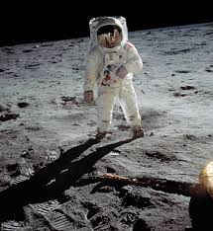
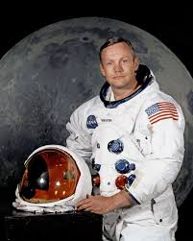
NEIL ARMSTRONG JE PRVI ČOVJEK KOJI JE 21. srpnja 1969. godine, u misiji Apollo 11, KROČIO NOGOM NA MJESEC. Tada je izrekao poznatu rečenicu:
"OVO JE MALI KORAK ZA ČOVJEKA, ALI VELIK ZA ČOVJEČANSTVO."

Slide 10
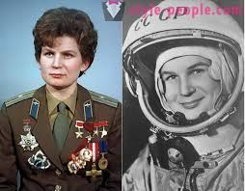
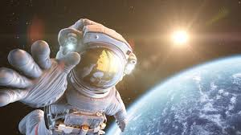
VALENTINA TERJEŠKOVA je prva žena koja je 16. lipnja 1963., brodom Vostok 6, lansirana u svemir.

Slide 11
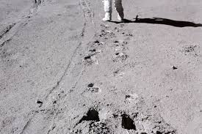
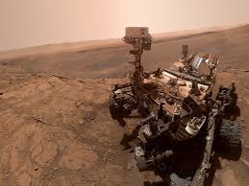
?
JESTE LI ZNALI I OVO
OSIM ZEMLJE, ČOVJEK JE HODAO JOŠ SAMO PO MJESECU
MEĐUNARODNA SVEMIRSKA POSTAJA JE NAJVEĆA IKAD SAGRAĐENA I MOŽE PRIMITI 6 LJUDI
U SVEMIRU NEMA ZRAKA PA ASTONAUTI MORAJU UZETI ZRAK SA ZEMLJE DA BI PREŽIVJELI U SVEMIRU
PRVI SATELIT LANSIRAN U SVEMIR SE ZVAO SPUTNIK
2012. GODINE STROJ NAZVAN CURIOSITY JE LANSIRAN NA MARS DA TRAŽI TRAGOVE ŽIVOTA

